Slide 1

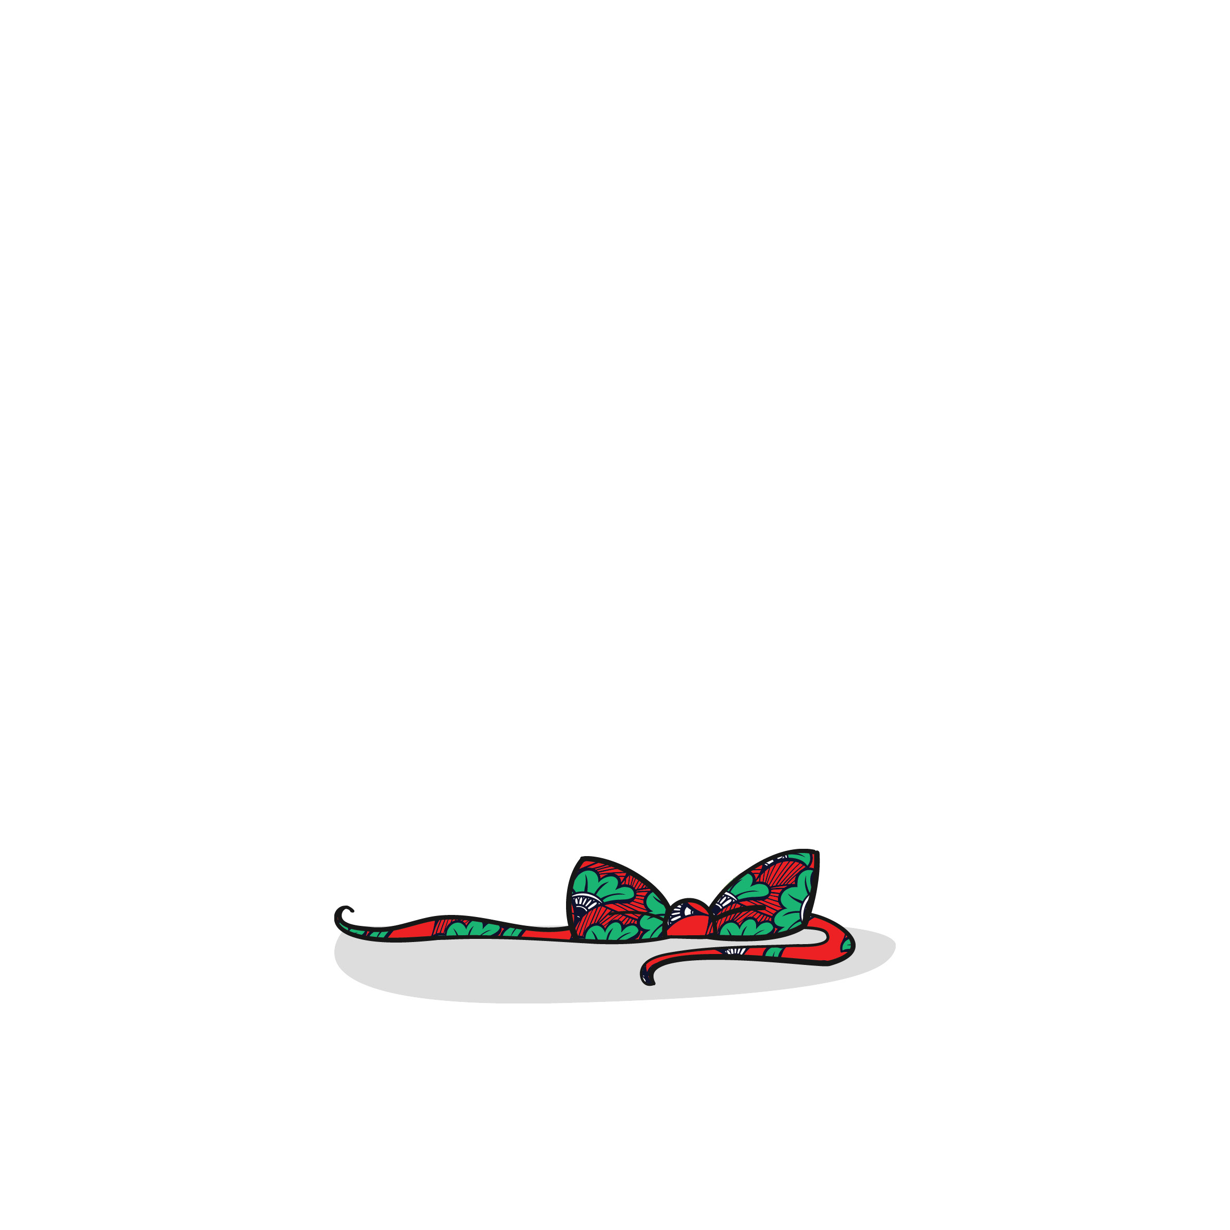
宝宝的第一张全家福
Megan Andrews · Edem Torkornoo · Nadene Kriel

Slide 2

宝宝的第一张全家福
这本书属于

Slide 3


Slide 4

宝宝的第一张全家福
Megan Andrews
Edem Torkornoo
Nadene Kriel

Slide 5

这是谁的鲜艳橙色头巾？
是妈妈的！

Slide 6

这是谁的蓝色衬衫？
是爸爸的！

Slide 7

这是谁的黄色头巾？
是哥哥的！

Slide 8

这是谁的漂亮红裙子？
是姐姐的！

Slide 9

这是谁的黄绿色花裙子？
是我的！

Slide 10

“我喜欢我的橙色头巾。”
妈妈转了个圈。

Slide 11

“我喜欢我的蓝衬衫。”
爸爸鞠了个躬。

Slide 12

“我喜欢我的黄头巾。”
哥哥抖了一下。

Slide 13

“我喜欢我的漂亮红裙子。”
姐姐跳上跳下。

Slide 14

“我喜欢我的花裙子。”
我拍了拍手。

Slide 15

我们准备好啦。
咔嚓

Slide 16


Slide 17


